Slide 1





LUYỆN TỪ VÀ CÂU
MRVT: CÔNG DÂN

Slide 2
Kiểm tra:
Em hãy cho biết từ “công dân” nghĩa là gì?
- Công dân nghĩa là người dân của một nước, có quyền lợi và nghĩa vụ với đất nước.
Đặt câu với từ “công dân”.
VD: Em là công dân nước Việt Nam.

Slide 3

LUYỆN TỪ VÀ CÂU:
MỞ RỘNG VỐN TỪ: CÔNG DÂN

Slide 4
Luyện từ và câu
Mở rộng vốn từ: Công dân
1/ Ghép từ công dân vào trước hoặc sau từng từ dưới đây để tạo thành những cụm từ có nghĩa: Nghĩa vụ, quyền, ý thức, bổn phận, trách nhiệm, gương mẫu, danh dự
công dân
công dân
…….nghĩa vụ…….
……quyền……
……ý thức……
……bổn phận……
……trách nhiệm……
……gương mẫu……
……danh dự ……
(danh dự công dân)
công dân
công dân
công dân
công dân
công dân

Slide 5
2/ Tìm nghĩa cột A thích hợp với mỗi cụm từ ở cột B:
Luyện từ và câu
Mở rộng vốn từ: Công dân
A | B
Điều mà pháp luật hoặc xã hội công nhận cho người dân được hưởng, được làm, được đòi hỏi
Nghĩa vụ công dân
Sự hiểu biết về nghĩa vụ và quyền lợi của công dân đối với đất nước
Quyền công dân
Điều mà pháp luật hay đạo đức bắt buộc người dân phải làm đối với đất nước, đối với người khác
Ý thức công dân

Slide 6
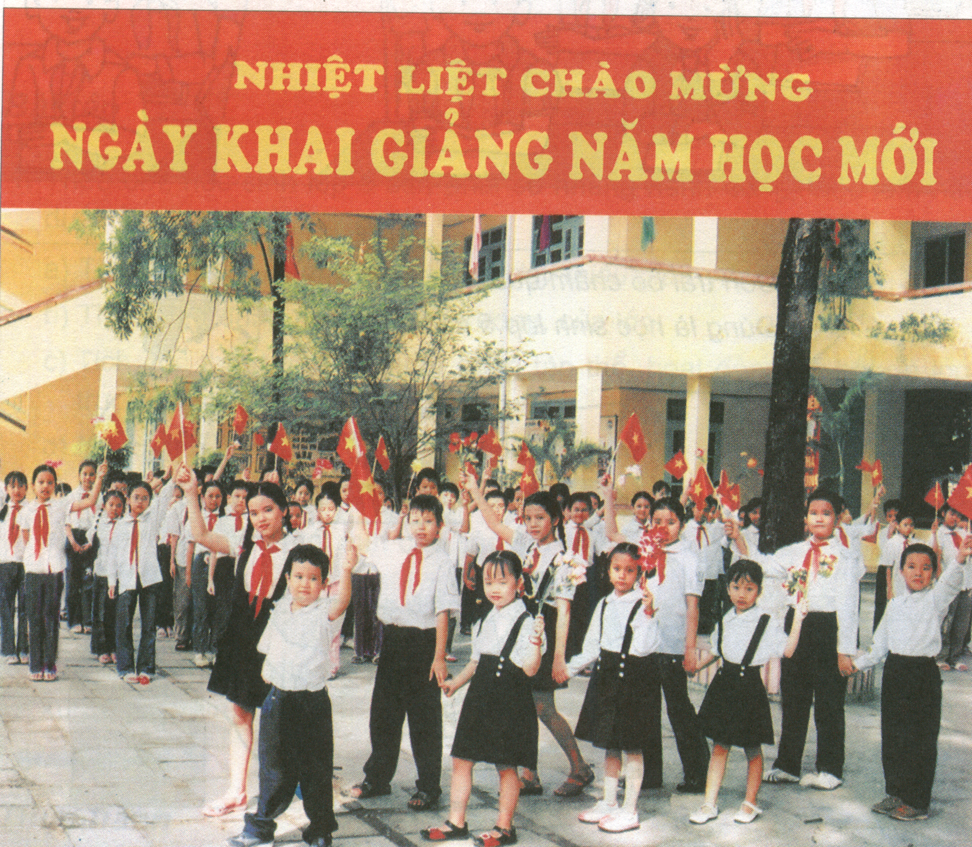
QUYỀN CÔNG DÂN
Quyền được đi học.

Slide 7

Quyền được vui chơi.

Slide 8
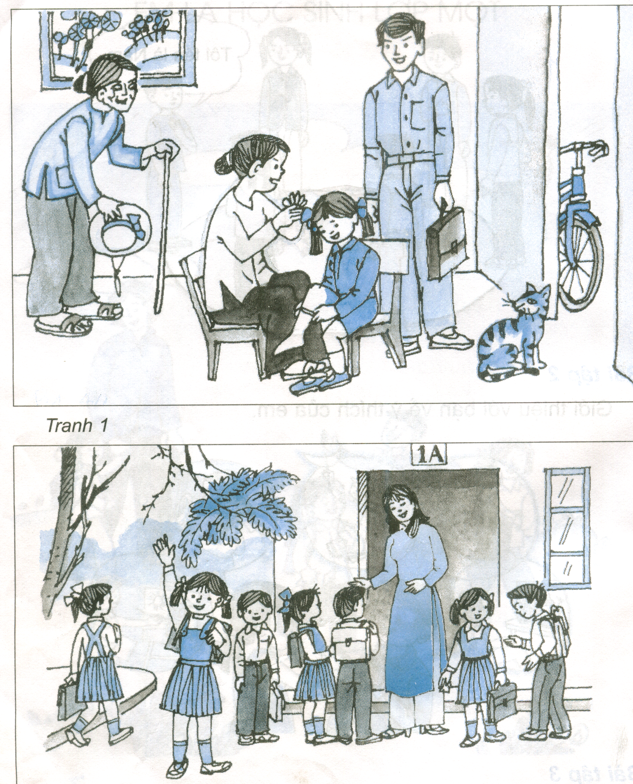
Quyền được nuôi dưỡng, quan tâm, chăm sóc.

Slide 9
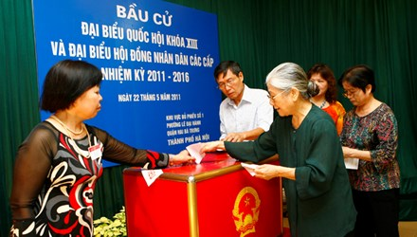
Quyền được bầu cử (bỏ phiếu).

Slide 10

Quyền được bảo vệ về sức khỏe, tính mạng.

Slide 11
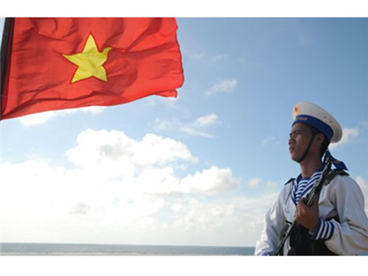
Nghĩa vụ công dân
Nghĩa vụ bảo vệ Tổ quốc

Slide 12
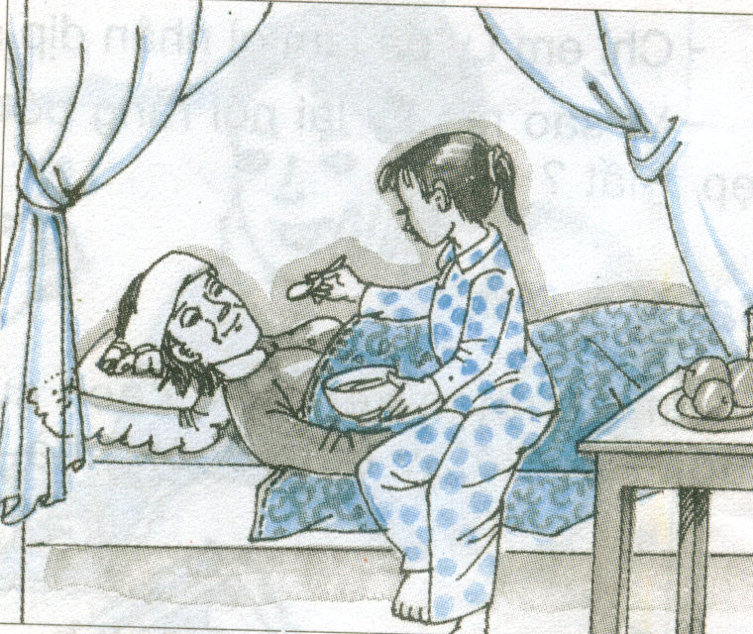
Nghĩa vụ nuôi dưỡng, chăm lo ông bà, cha mẹ.

Slide 13
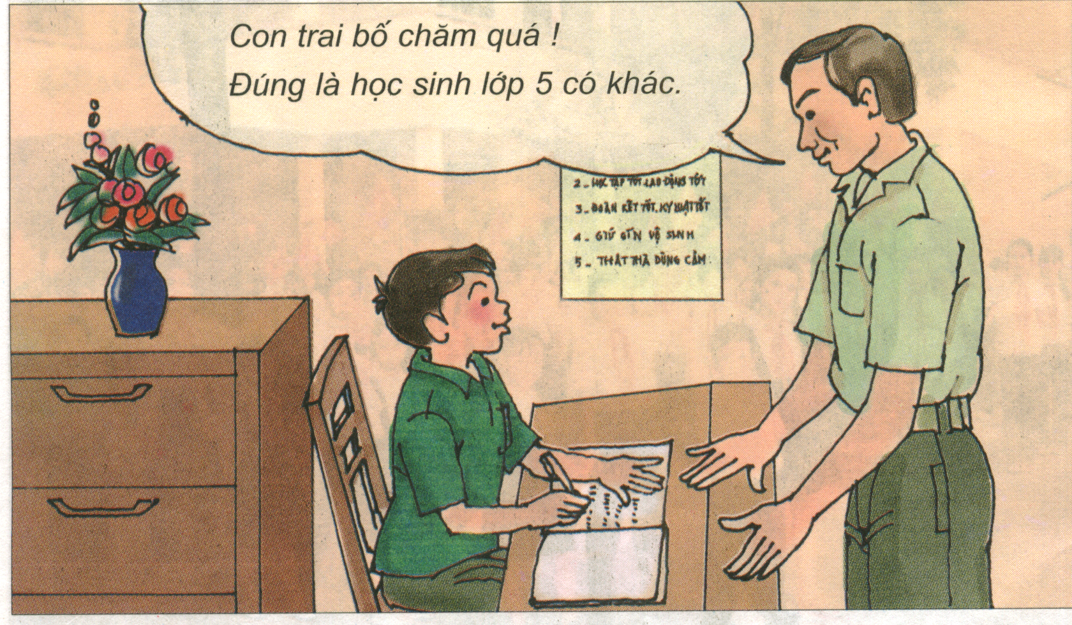
Nghĩa vụ quan tâm, giáo dục.

Slide 14
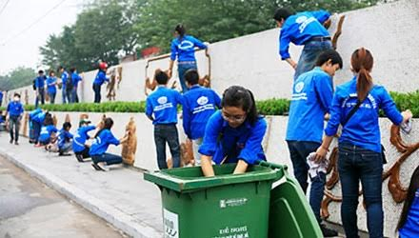
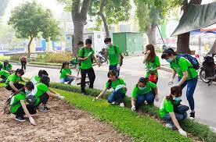
Ý THỨC CÔNG DÂN
Ý thức bảo vệ môi trường.

Slide 15
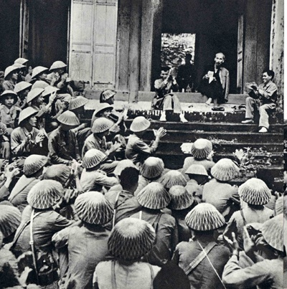
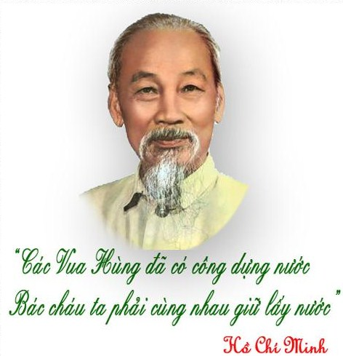
Luyện từ và câu
Mở rộng vốn từ: Công dân
3/ Dựa vào nội dung câu nói của Bác Hồ “Các Vua Hùng đã có công dựng nước, Bác cháu ta phải cùng nhau giữ lấy nước.” Em hãy viết một đoạn văn khoảng 5 câu về
nghĩa vụ bảo vệ Tổ quốc của mỗi công dân.

Slide 16
Đất nước Việt Nam là Tổ quốc của chúng ta. Từ xa xưa các Vua Hùng đã có công dựng nước nên ngày nay mỗi công dân phải có trách nhiệm giữ nước và tiếp tục xây dựng Tổ quốc. Gương mẫu, danh dự, ý thức của mỗi công dân lúc nào cũng phải được đặt lên hàng đầu. Quyết chí làm cho non sông tươi đẹp hơn và có thể bước tới đài vinh quang để sánh vai với các cường quốc năm châu. Em sẽ đóng góp một phần sức lực nhỏ bé của mình để xây dựng và bảo vệ quê hương, đất nước.

Slide 17


Trò chơi
Ai nhanh ai đúng

Slide 18
Luyện từ và câu
Mở rộng vốn từ: Công dân
Câu 1: Sự hiểu biết về nghĩa vụ và quyền lợi của người dân đối với đất nước là gì?
a) Quyền công dân
b) Ý thức công dân
c) Trách nhiệm công dân

Slide 19
Câu 2: Điều mà pháp luật hoặc xã hội công nhận cho người dân được hưởng, được làm, được đòi hỏi gọi là gì?
Luyện từ và câu
Mở rộng vốn từ: Công dân
a) Nghĩa vụ công dân
b) Danh dự công dân
c) Quyền công dân

Slide 20
Câu 3: Điều mà pháp luật hay đạo đức bắt buộc người dân phải làm với đất nước, đối với người khác được gọi là gì?
Luyện từ và câu
Mở rộng vốn từ: Công dân
a) Nghĩa vụ công dân
b) Bổn phận công dân
c) Danh dự công dân

Slide 21

TIẾT HỌC KẾT THÚC.
TẠM BIỆT CÁC EM!

